Slide 1
İZMİR YÜKSEK TEKNOLOJİ ENSTİTÜSÜ
İYTE
Türkiye’nin Teknoloji Üssü

Slide 2
GENEL KÜLTÜR DERSLERİ BÖLÜMÜ
2019 YILI FAALİYET RAPORU

Slide 3
EĞİTİM
BÖLÜMDEKİ ÖĞRETİM ÜYELERİ
ÖĞRETİM GÖREVLİLERİ: 12 Tam Zamanlı Öğretim Görevlisi çalışmaktadır.
https://gk.iyte.edu.tr/akademik-personel/
ARAŞTIRMA GÖREVLİLERİ
İDARİ PERSONEL: Bir bölüm sekreterimiz bulunmaktadır.

Slide 4
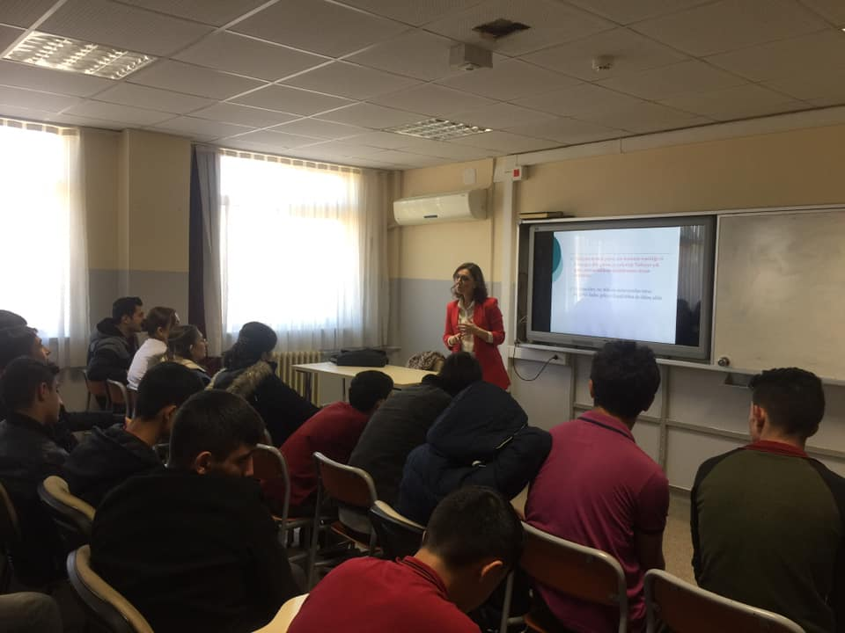
EĞİTİM
BÖLÜM TANITIMI FAALİYETLERİ
TÜBİTAK Bilim Söyleşileri kapsamında düzenlenen programda Öğr.Gör.Dr. Yasemin Özcan Gönülal, 5 Aralık 2019 tarihinde Menemen Anadolu İmam Hatip Lisesi’nde konferans verdi.

Slide 5
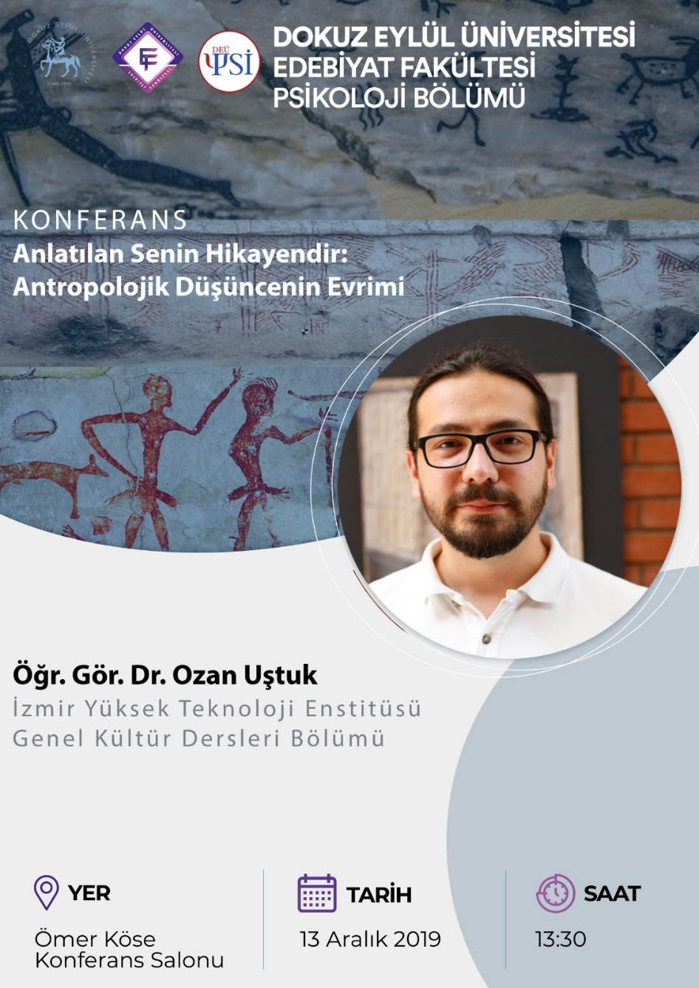
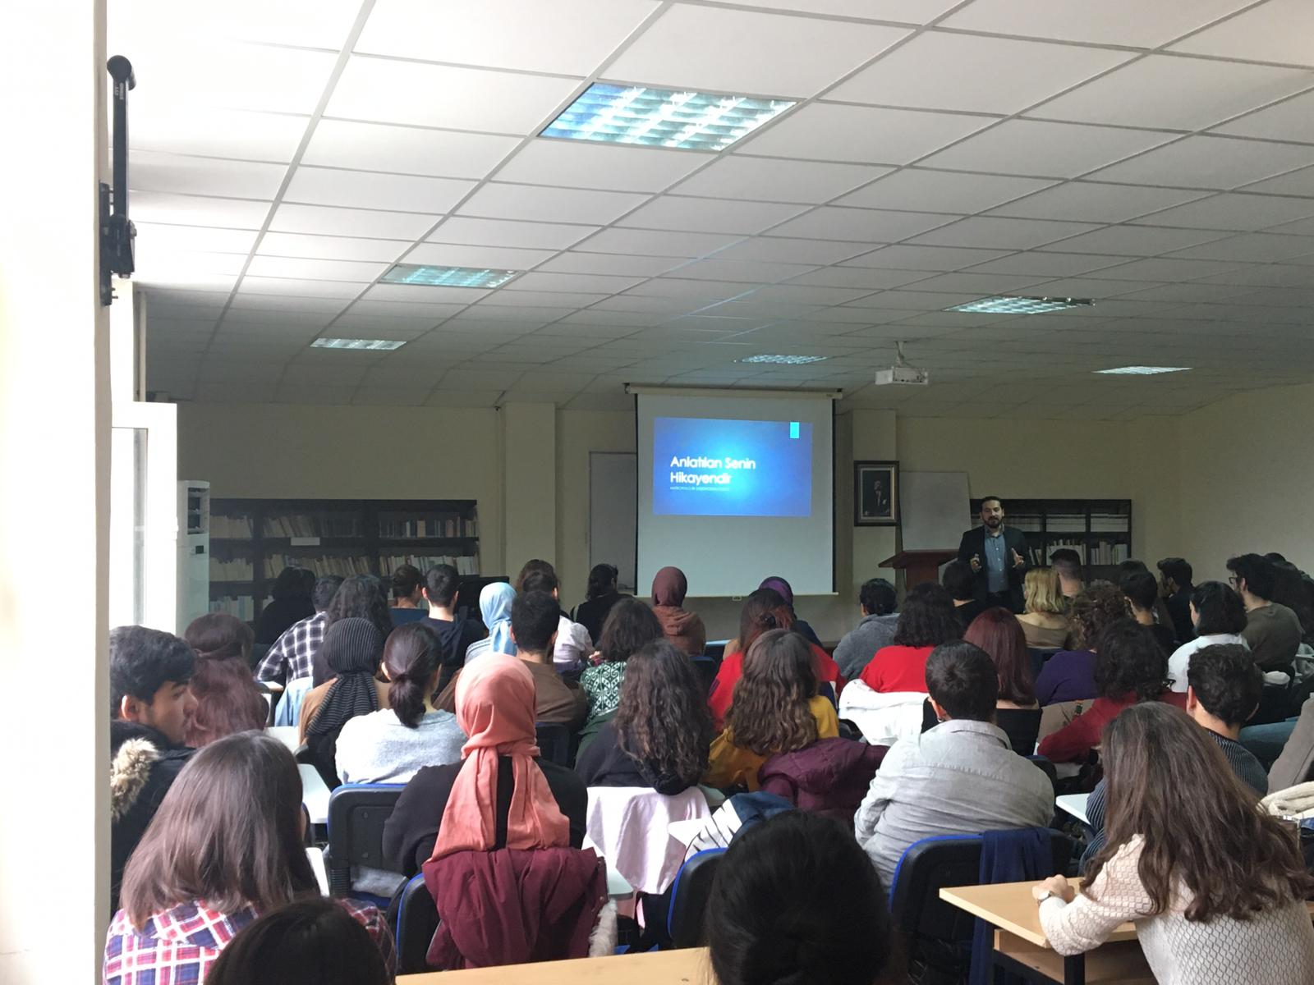
EĞİTİM
BÖLÜM TANITIMI FAALİYETLERİ
2. Dr. Ozan Uştuk, «Anlatılan Senin Hikâyendir: Antropolojik Düşüncenin Evrimi», Davetli Konuşmacı, Dokuz Eylül Üniversitesi, Psikoloji Bölümü, 13 Aralık 2019.
3. Dr. Ozan Uştuk, Perşembe Söyleşileri, «Göbeklitepe Kazı Alanı Üzerine Söyleşi», Urla Atatürkçü Düşünce Derneği, 11 Nisan 2019.

Slide 6
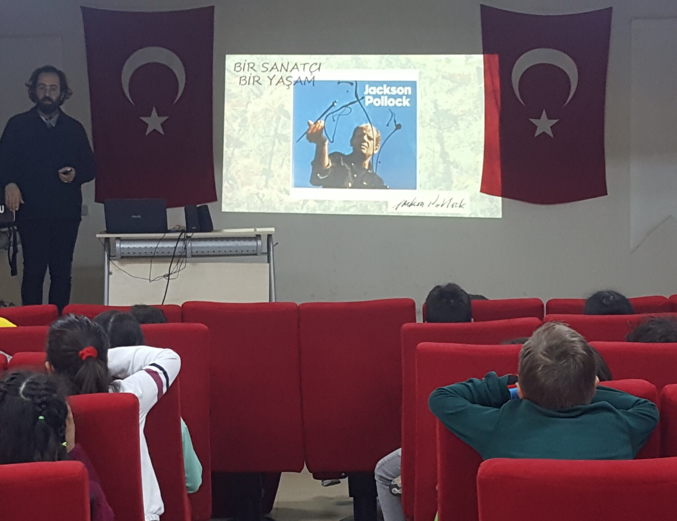
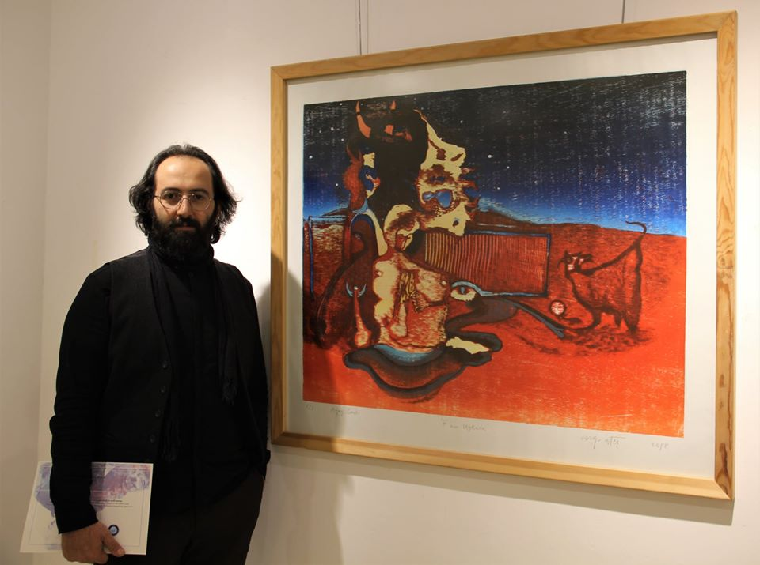
EĞİTİM
BÖLÜM TANITIMI FAALİYETLERİ
4. Öğr. Gör. Coşgu Ateş, Aydın Söke
BİLSEM okullarında «Sanat ve Bilim
İlişkisinde Bir Sanatçı: Jackson Pollock»
üzerine sunum yaparak uygulamalı
eğitim gerçekleştirdi. (2019)
5. Öğr. Gör. Coşgu Ateş, “Nurettin Şahin
ve Öğrencileri Sergisi”
Başlıklı Karma Resim Sergisi,
Gazi Üniversitesi, Ankara, 2019.

Slide 7
*Öğretim Üyesi başına düşen lisans öğrencisi sayısı:
EĞİTİM
Zorunlu ve Teknik Olmayan Seçmeli Dersler | 2019-2020 GÜZ | 2018-2019 BAHAR
Öğretim Görevlisi | Öğrenci Sayısı | Öğrenci Sayısı
Coşgu Ateş | 17 | 18
Mine Okcu | 7 | 14
Nüket Dalcı | 7 | 7
Hakim Özgür | 11 | 29
Figen Ertuman | 10 | 19
Ozan Uştuk | 54 | 74
Svetlana Pashaeva | 29 | 55
Ebru Çallıoğlu | 79 | 69
Burak Dindaroğlu | Müh. Fak. Öğr. | Müh. Fak. Öğr.
Yasemin Gönülal | 388 | 386
Doğan Evecen | 405 | 409
Atatürk İlkeleri ve İnkılap Tarihi | 654 | 628

Slide 8
AKADEMİK ÇIKTILAR
BÖLÜMÜN 2019’da Bilimsel Çıktıları
Uluslararası Yayınlar (SSCI):
1. Uştuk, O. & Tunç Cox, A. (2019). Roma People of Turkey Re-write Their Cinematographic Images. Ethnicities. (SSCI) https://doi.org/10.1177/1468796819890463
2. Tunç Cox, A. & Uştuk, O. (2019). The Roma Image in the Mainstream Turkish Audio-Visual Media: Sixty Years of Stereotyping. Romani Studies. (SSCI) 29 (2), pp. 163–83. https://doi.org/10.3828/rs.2019.7
Uluslararası Yayın (Alan İndeksi)
3. Evecen, D. & Harmancı, E.M., “Vechî’nin Gelibolu Şehrengizi”, The Journal of International Social Research, C. 12, Sayı: 68, Sayfa: 159-167, Yıl: 2019
Ulusal Yayınlar:
4. Uştuk, O. “Deneysel Etnografya”, Antropoloji Sözlüğü, Ed. Kudret Emiroğlu ve Suavi Aydın, basım sürecinde.
5. Uştuk, O. “Düşünümsel Etnografya”, Antropoloji Sözlüğü, Ed. Kudret Emiroğlu ve Suavi Aydın, basım sürecinde.
6. Uştuk, O. “Eleştirel Etnografya”, Antropoloji Sözlüğü, Ed. Kudret Emiroğlu ve Suavi Aydın, basım sürecinde.

Slide 9
AKADEMİK ÇIKTILAR
BÖLÜMÜN 2019’da Bilimsel Çıktıları
Ödüller:
Dr. Ozan Uştuk, Applied Research Fellowship Grant,
Central European University, Romani Studies Program.
Proje Başlığı: Breaking Intercultural Barriers through Volunteering: Empowering Roma Children in Educational Settings

Slide 10
AKADEMİK ÇIKTILAR
BÖLÜMÜN 2019’da Bilimsel Çıktıları
TÜBITAK 1002 - Türkiye’deki Romanlara Yönelik Toplumsal Algının
Oto-etnografik Anlatılar Aracılığıyla Dönüştürülmesi
Yönetici: Ayça Tunç Cox,
Araştırmacı: Ozan Uştuk
(Başvuru Sürecinde)

Slide 11
AKADEMİK ÇIKTILAR
BÖLÜMÜN 2019’da Bilimsel Çıktıları
Uluslararası Konferans
Svetlana Pashaeva, «Architectural Dominants as Determinants of Development» International Conference, Dubna, Russia, 12 April 2019.

Slide 12
AKADEMİK ÇIKTILAR
BÖLÜMÜN 2019’da Bilimsel Çıktıları
Danışmanlıklar
Hakemlik:
Dr. Ozan Uştuk, Moment Dergi - Hacettepe Üniversitesi İletişim Fakültesi Kültürel Çalışmalar Dergisi, (2019- devam ediyor)
Yayın Kurulu Üyeliği:
Dr. Yasemin Özcan Gönülal, İBB Kent Kitaplığı Yayın Kurulu Üyeliği, 2019-2020
Jüri Üyeliği:
Öğr. Gör. Coşgu Ateş, İzmir Üniversiteleri Platformu Karikatür Yarışması Jüri Üyeliği, Aralık 2019.

Slide 13
KÜLTÜREL ÇALIŞMALAR
BÖLÜMÜN YAPTIĞI ORGANİZASYONLAR
Resital ve Sergi Açılışı:

Slide 14
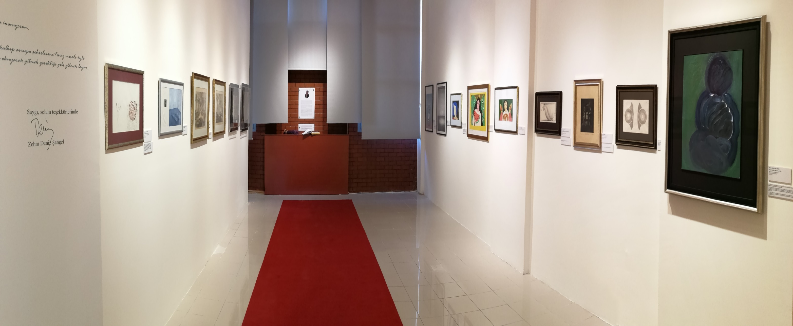
KÜLTÜREL ÇALIŞMALAR
BÖLÜMÜN YAPTIĞI ORGANİZASYONLAR
İzmir Yüksek Teknoloji Enstitüsü Deniz Şengel Sanat Eseri Koleksiyonu Sergi Salonu, İzmir Müzeleri, İzmir Büyükşehir Belediyesi İzmir Akdeniz Akademisi, 2019.

Slide 15
AKADEMİK ÇALIŞMALAR
Kolokyum:
BÖLÜMÜN YAPTIĞI ORGANİZASYONLAR

Slide 16
KÜLTÜREL ÇALIŞMALAR
BÖLÜMÜN YAPTIĞI ORGANİZASYONLAR
Özel Günler

Slide 17
KÜLTÜREL ÇALIŞMALAR
BÖLÜMÜN YAPTIĞI ORGANİZASYONLAR
Öğrenci Organizasyonları:
Öğr. Gör. Mine Okcu ve Öğr. Gör Nüket Dalcı’nın katkı sunduğu etkinlikler:
8 Mart Dünya Kadınlar Günü
18 Mart Çanakkale Deniz Zaferi
21 Mart Nevruz Programı
24-25 Nisan Bahar Şenliği 1. Gün-2. Gün
Öğr. Gör. Mine Okcu
28 Mart Kütüphane Haftası
10 Kasım Atatürk’ü Anma
19 Aralık Urla Eğitim Vakfı Kermesi Müzik Dinletisi
26 Aralık Yeni Yıl Konseri

Slide 18
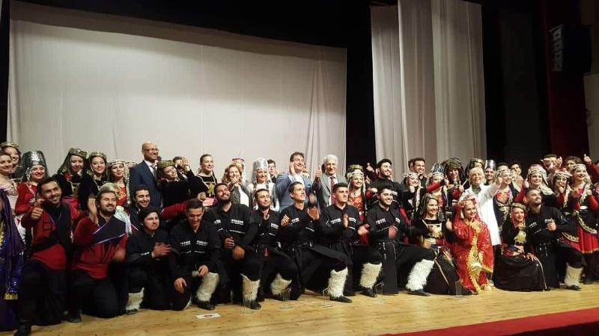
KÜLTÜREL ÇALIŞMALAR
Öğr. Gör. Nüket Dalcı, İYTE HDT Akademik Danışmanı
(Ortalama 140 kişilik bir ekip)
21. Geleneksel Halk Dansları Gecesi, Mayıs 2019, Sabancı Kültür Merkezi
19 Mayıs 100. Yıl Kutlamaları Kapsamında Türkiye ve Dünya Genelinde Kültür Bakanlığı Tarafından Düzenlenen Etkinlik

Slide 19
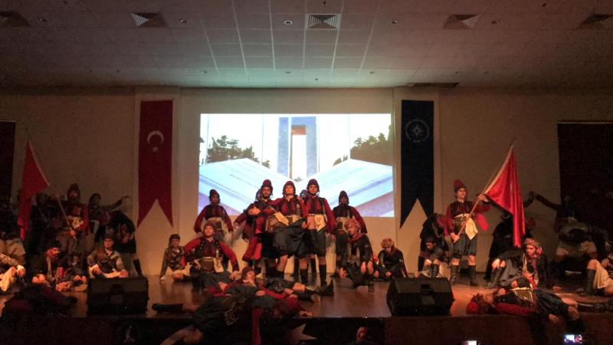
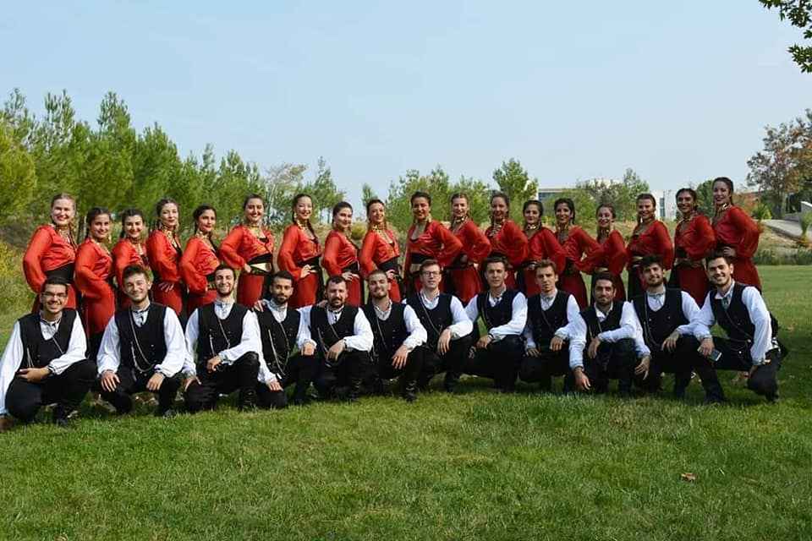
KÜLTÜREL ÇALIŞMALAR
Öğr. Gör. Nüket Dalcı, İYTE HDT Akademik Danışmanı
Çanakkale Deniz Zaferi, Mart 2019
Teknopark İzmir Ödül Töreni, Ekim 2019
30 Ağustos Zafer Bayramı
29 Ekim Cumhuriyet Bayramı

Slide 20
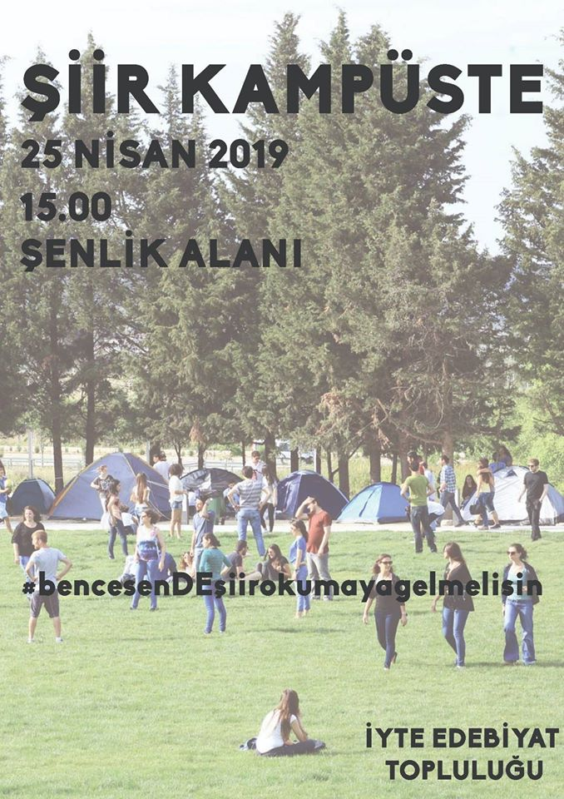
KÜLTÜREL ÇALIŞMALAR
BÖLÜMÜN YAPTIĞI ORGANİZASYONLAR
Öğrenci Organizasyonları:

Slide 21
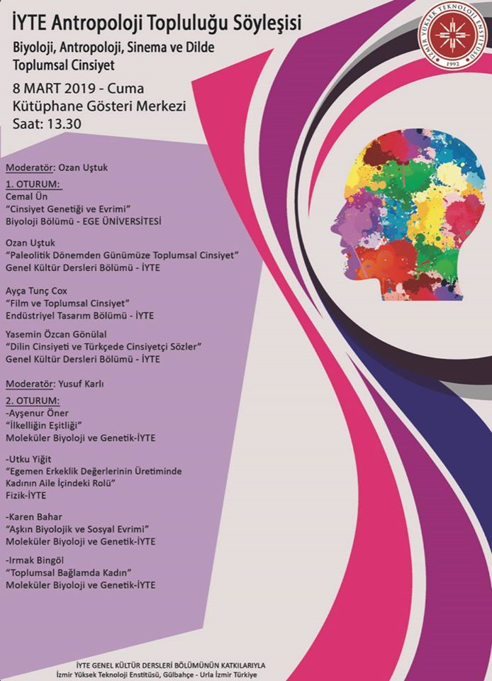
AKADEMİK ÇALIŞMALAR
BÖLÜMÜN YAPTIĞI ORGANİZASYONLAR
Öğrenci Organizasyonları:

Slide 22
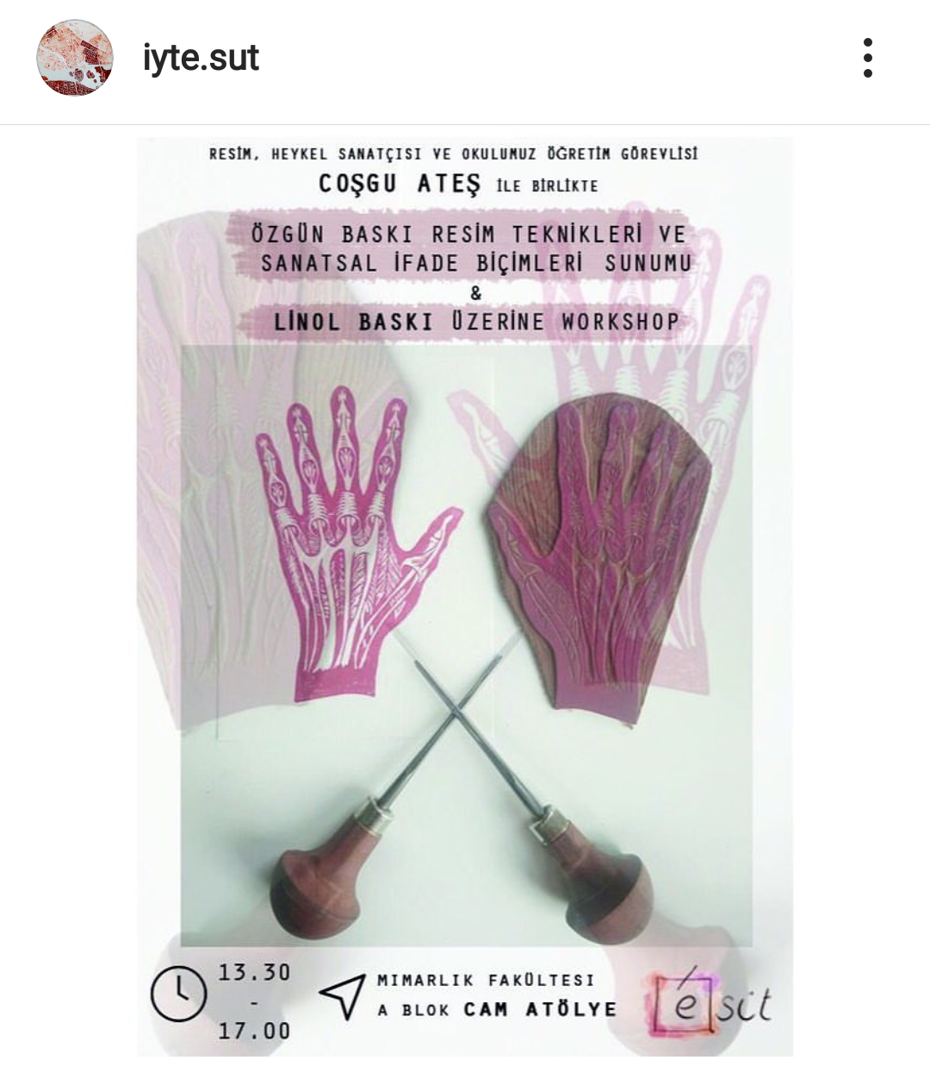
AKADEMİK ÇALIŞMALAR
Öğrenci Organizasyonları:
BÖLÜMÜN YAPTIĞI ORGANİZASYONLAR

Slide 23
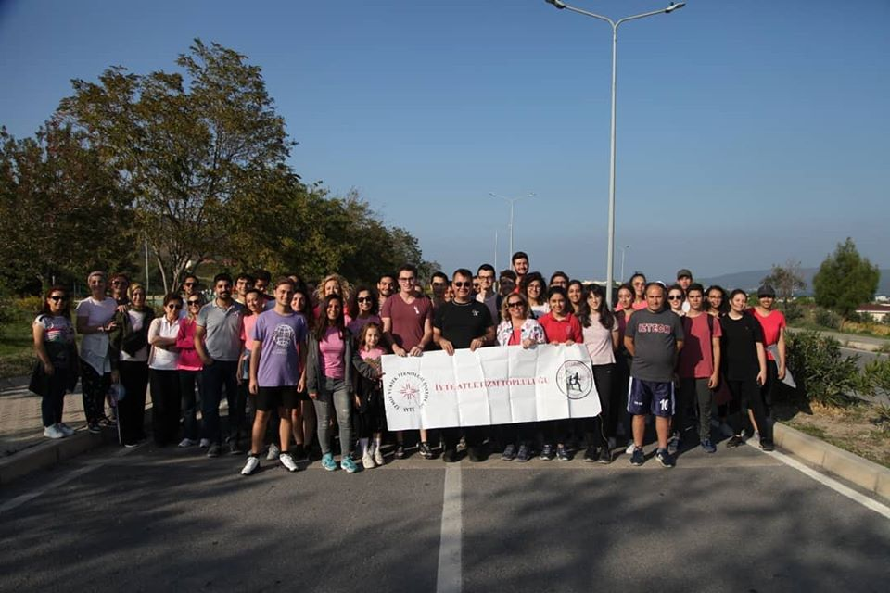
KÜLTÜREL ÇALIŞMALAR
Öğrenci Organizasyonları (Spor)
Öğr.Gör.Figen Ertuman (Voleybol ve Atletizm Takımları Akademik Danışmanı)
İYTE Bahar Şenliği Atletizm Müsabakaları (30 öğrenci)
İYTE Bahar Şenliklerinde Plaj Voleybolu Turnuvası (120 öğrenci)
Üniversiteler arası voleybol maçlarının ön hazırlıkları kapsamında Katip Çelebi Üniversitesi ile maç yapılmış, kadınlarda ve erkeklerde iki maçı da İYTE takımı almıştır.
Mezuniyet Töreni Organizasyonu
Atletizm Topluluğu, Meme Kanseri Farkındalık Koşusu, 2019

Slide 24
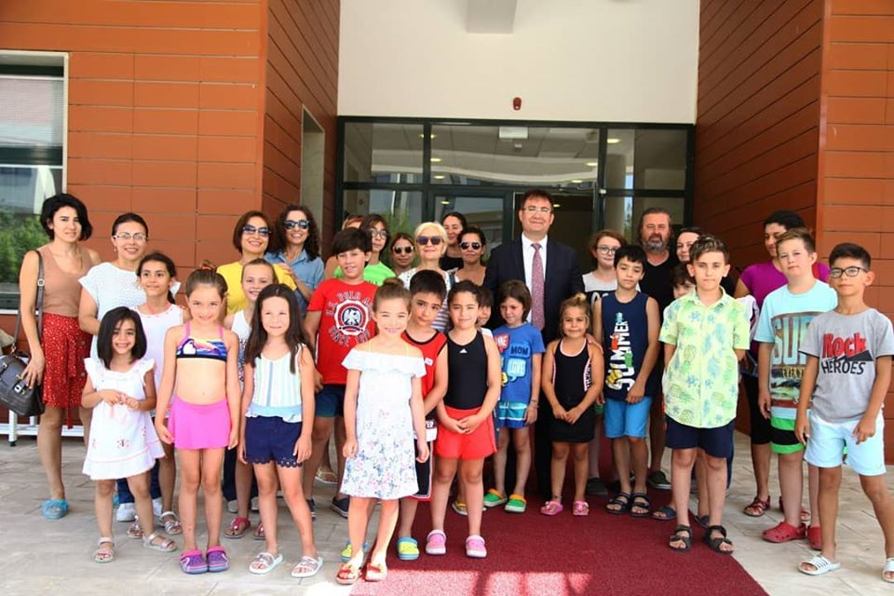
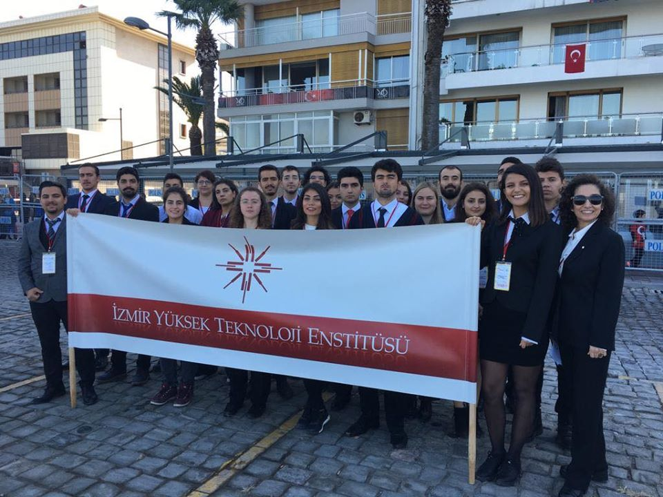
KÜLTÜREL ÇALIŞMALAR
Öğrenci Organizasyonları (Spor)
Yüzme Yaz Okulu, 6-14 Yaş Grubu
29 Ekim Cumhuriyet Bayramı Kutlamalarında Geçit Töreni Organizasyonu

Slide 25
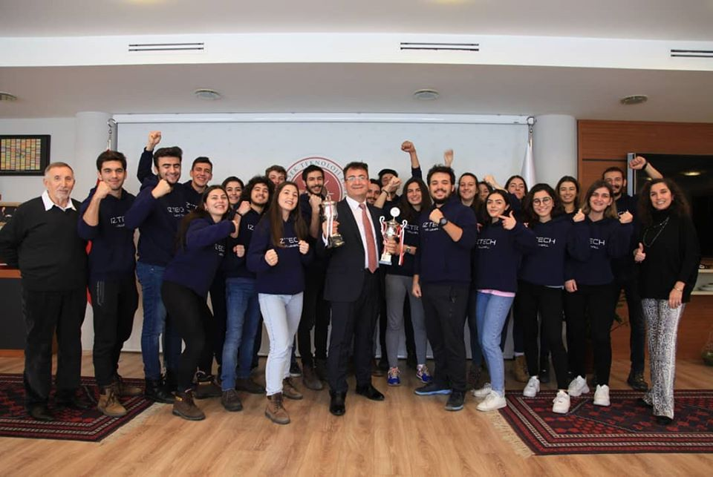
KÜLTÜREL ÇALIŞMALAR
Öğrenci Organizasyonları (Spor)
Üniversitelerarası 2019 yılı voleybol müsabakaları Antalya'da yapılmış olup kadın ve erkeklerde üçüncülük kupası kazanılmıştır.

Slide 26
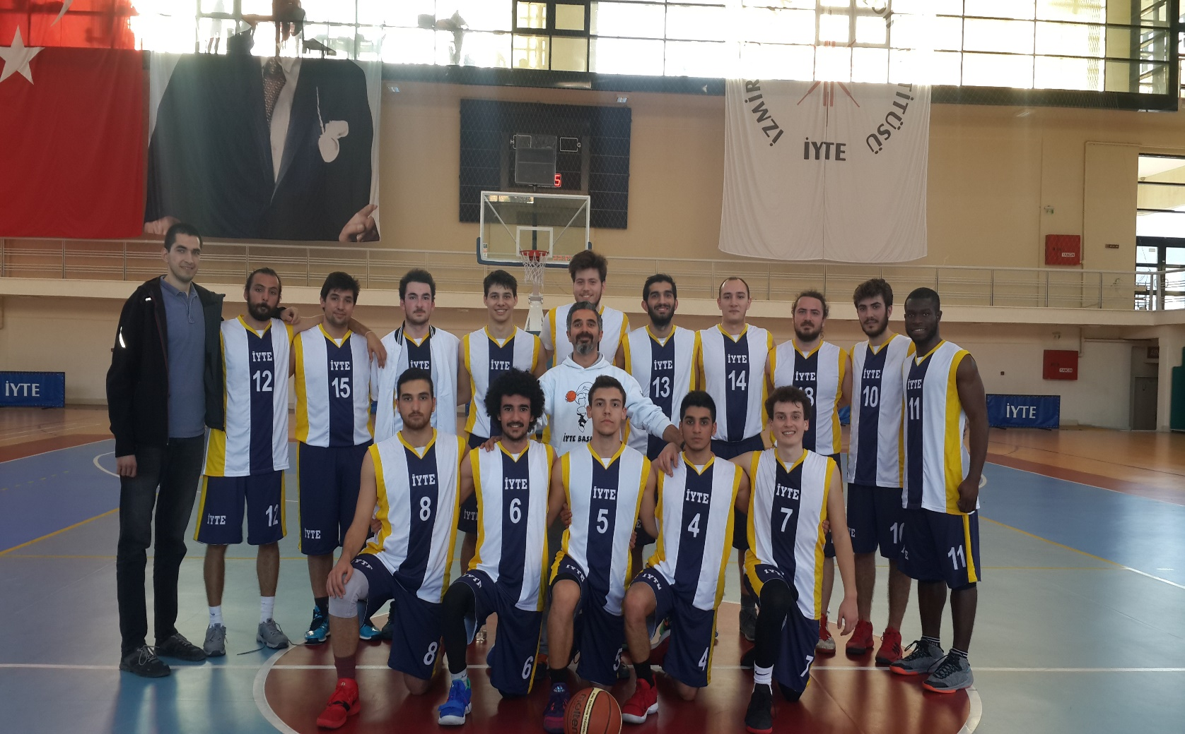
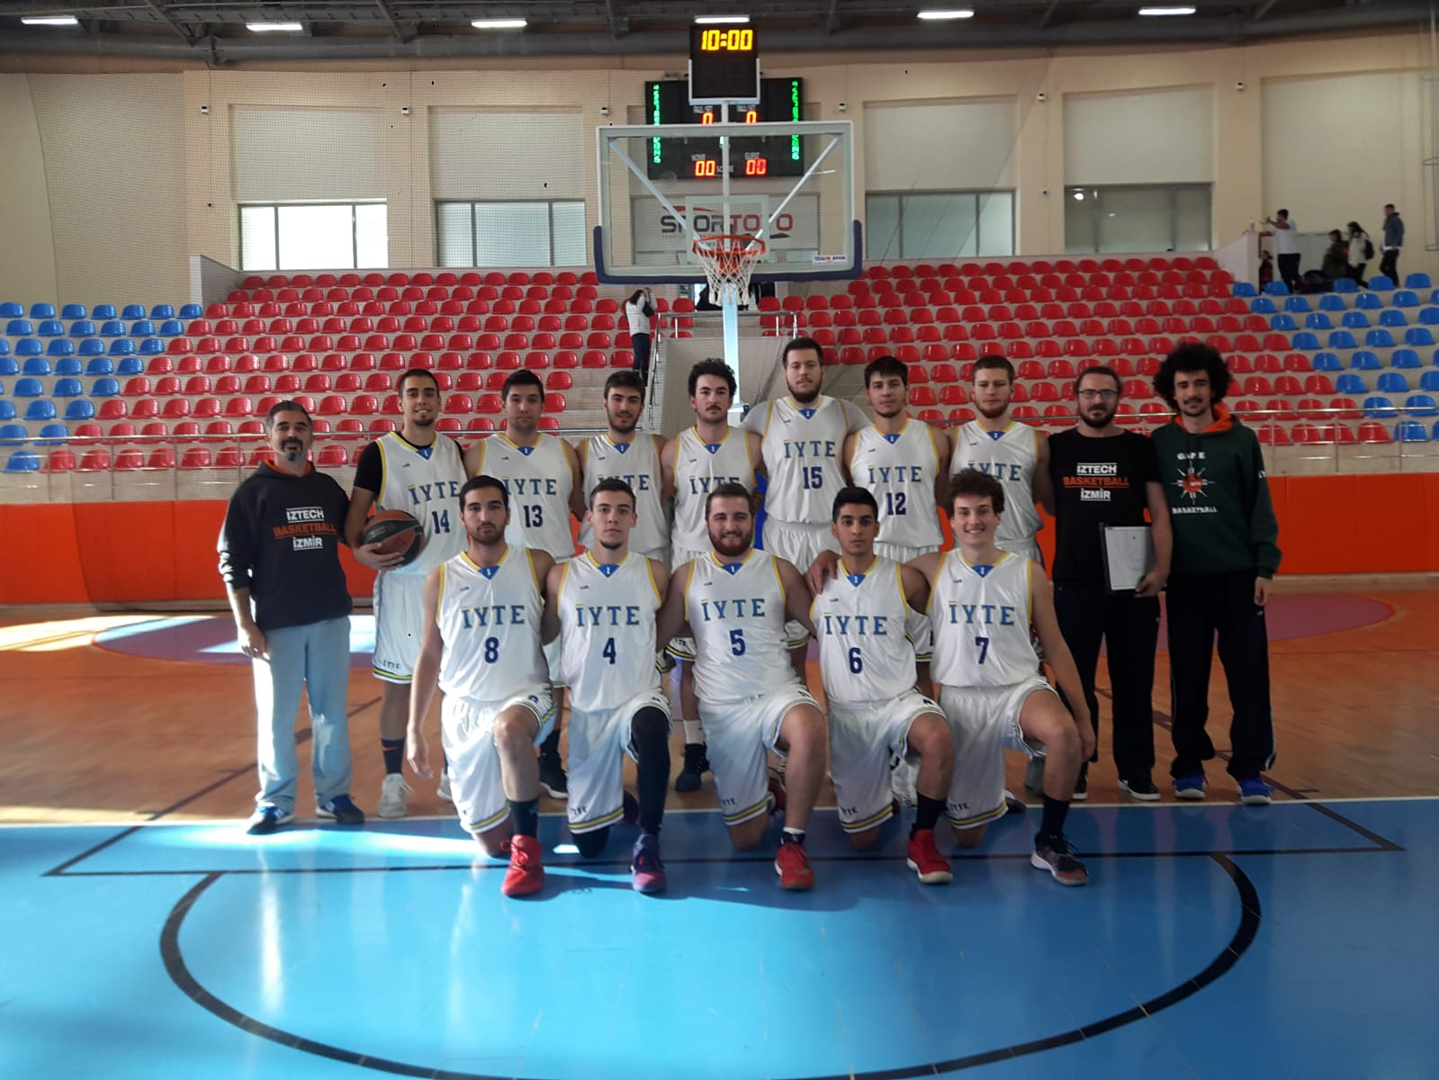
KÜLTÜREL ÇALIŞMALAR
Öğrenci Organizasyonları (Spor)
Öğr. Gör. Hakim Özgür (Tenis ve Basketbol Takımları Akademik Danışmanı)
Üniversitelerarası Basketbol Yarışmaları, Burdur, Aralık 2019
18 Mart Şehitler Gününü Anma ve Çanakkale Zaferi Etkinliği Basketbol Müsabakası, Mart 2019
19 Mayıs Atatürk’ü Anma Gençlik ve Spor Bayramı 100. Yıl Etkinlikleri Tenis Turnuvası, Mayıs 2019

Slide 27
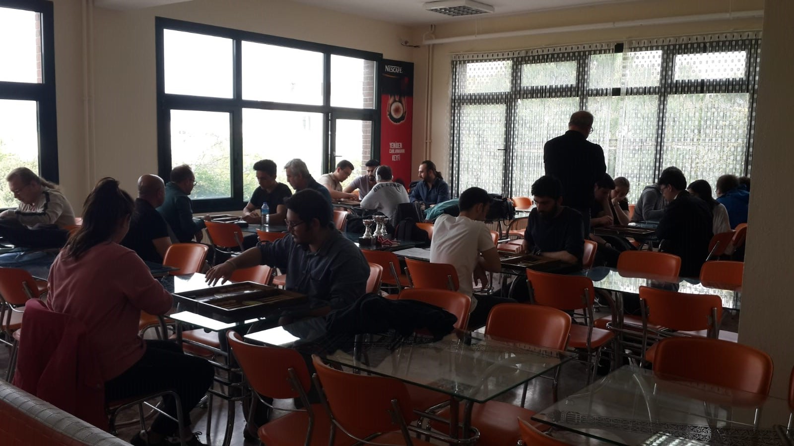
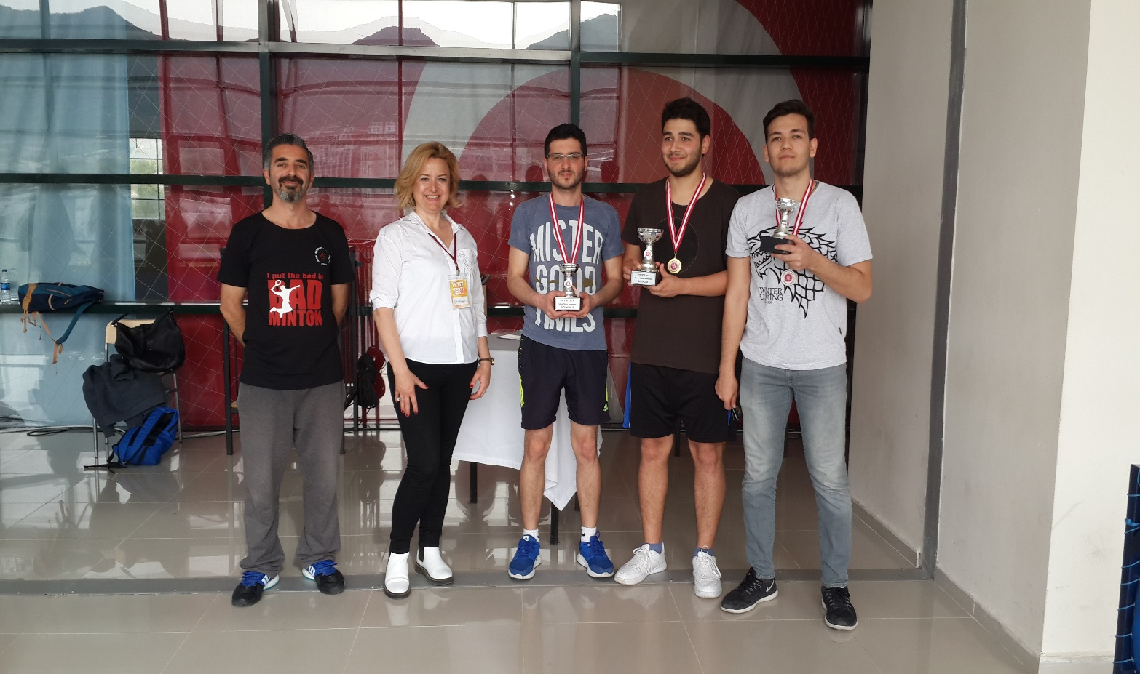
KÜLTÜREL ÇALIŞMALAR
Öğrenci Organizasyonları (Spor)
Öğr. Gör. Hakim Özgür (Tenis ve Basketbol Takımları Akademik Danışmanı)
4. İYTE Fest Basketbol Turnuvası, Nisan 2019
5. İYTE Fest Tenis Turnuvası, Nisan 2019
6. İYTE Fest Badminton Turnuvası, Nisan 2019
7. İYTE Fest Masa Tenisi Turnuvası, Nisan 2019
8. İYTE Fest Tavla Turnuvası, Nisan 2019

Slide 28
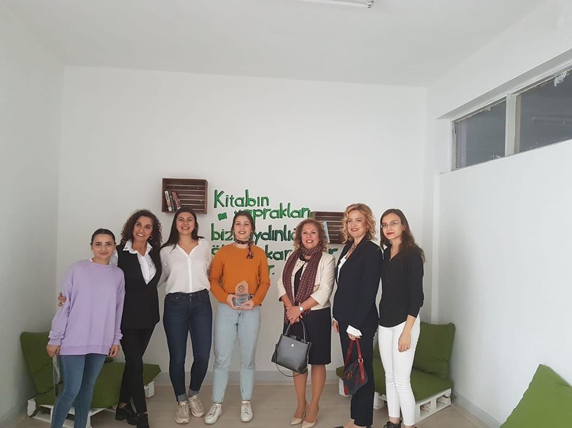
TOPLUMA KATKI
Yöresel ve bölgesel sosyal aktiviteler ve katkılar
İYTE Voleybol Topluluğu tarafından Urla Lisesi Kütüphanesi’nin Oluşturulması, 2019.
Yürütülen Sosyal Sorumluluk Projeleri:
Toplumsal Sorumluluk Projeleri Koordinatörlüğünde sorumlu üç kişiden biri bölüm hocamız olduğu için (Ozan Uştuk) organik bir bağımız bulunmaktadır.

Slide 29
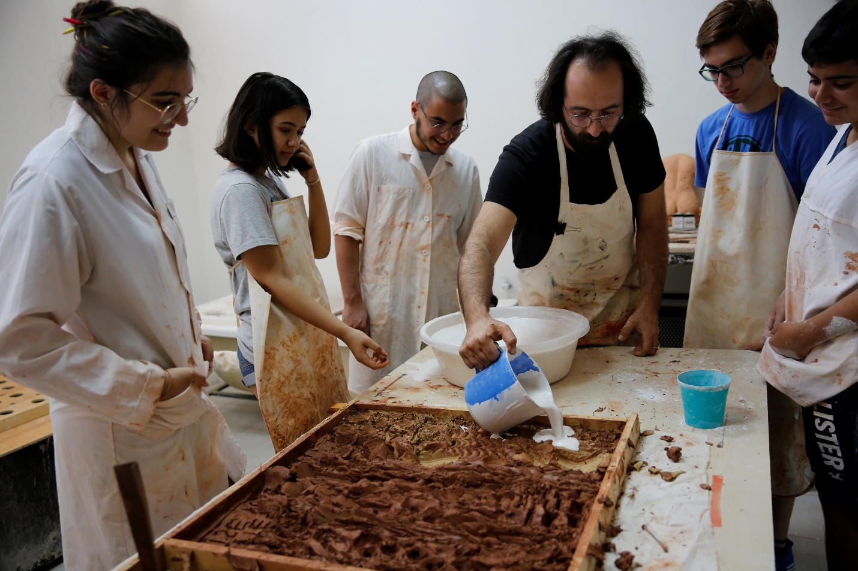
Gerçekleşmesine Katkıda Bulunulan Eğitim Faaliyetleri
İYTE Yaz ve Kış Okullarında 3 öğretim görevlimiz ders verdi:
Öğr. Gör. Figen Ertuman (spor)
Öğr. Gör. Coşgu Ateş (resim-heykel)
Öğr. Gör. Dr. Yasemin Özcan Gönülal (dil)

Slide 30
2020 Hedeflerimiz:
2020’de Yapılması Planlanan Çalışmalar
1. Sosyal ve beşeri bilimler alanlarında bilimsel toplantılar dizisi olarak başlattığımız kolokyumlarımıza devam edilecektir. Yıl içinde 5 bilimsel toplantı yapılması planlanmaktadır. Eğitim Planımızda yer alan «Proje Yönetimi» ve «İnovasyon» dersleri bünyesinde çağrılacak uzman kişiler de kolokyum programına dahil edilecektir.
2. İzmir Büyükşehir Belediyesi ve Mimarlık Fakültesi ile kültürel mirasın korunmasına yönelik projelerde iş birliği yapılması planlanmaktadır.
3. Öğrenci organizasyonu olan İYTE Halk Dansları Topluluğu’nun yurt içi/yurt dışı festivaller ile kongre ve ödül törenleri gibi etkinliklerin açılış-kapanış programlarında sahne alması planlanmaktadır.
4. Öğr. Gör. Coşgu Ateş öncülüğünde İYTE Yerleşkesi’nde bireysel sanat çalışmaları, sanat alanında çalıştay projeleri ve İYTE sanat buluşmaları düzenlenmesi planlanmaktadır.

Slide 31
2020’de Yapılması Planlanan Çalışmalar
İstihdam hedeflerimiz
Akademik ve idari:
Tarih alanında öğretim görevlisi
Ekonomi alanında öğretim görevlisi ?
Disiplinler arası alanlarda çalışıp ders verebilecek ve proje yazabilecek potansiyeli olan yönetim bilimleri ve organizasyon alanında bir öğretim görevlisi
Daimi temizlik görevlisi ihtiyacı bulunmaktadır.

Slide 32
Ek Görüş ve Öneriler
Genel Kültür Dersleri Bölüm adının «İnsan ve Toplum Bilimleri» şeklinde değişmesi için uygun zamanda Senato kararının tekrar YÖK’e sunulması.
Bölümdeki bilimsel faaliyetlerin desteklenmesi, İYTE’nin akademik yükselme kriterlerini sağlamayı başaran öğretim görevlilerine diğer bölümlerde uygulanan prosedürlerin uygulanması, akademik özlük haklarının verilmesi.

Slide 33
İZMİR YÜKSEK TEKNOLOJİ ENSTİTÜSÜ
TEŞEKKÜRLER

